Slide 1


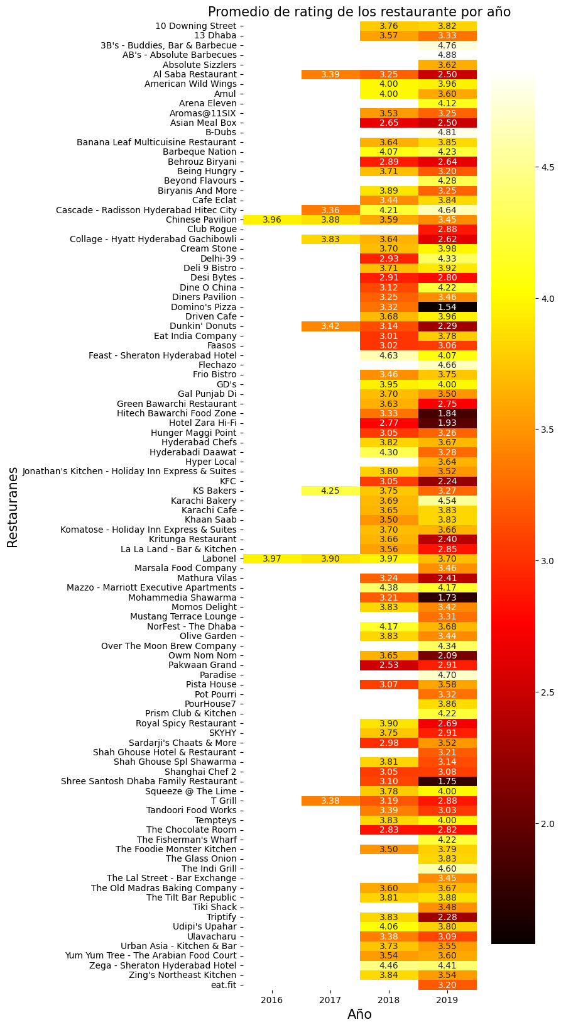
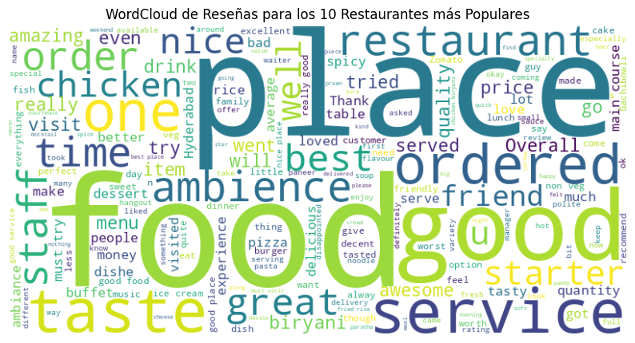
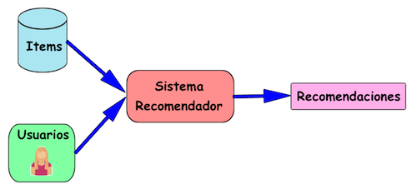
Sistema de Recomendaciones de Restaurantes
Grace Espinoza ¹, Allison Holguin², Ken Luzuariaga³
(3) Carrera de Sistemas, Facultad de Industrial, Universidad de Guayaquil.
Resumen
Metodología
Este proyecto se enfoca en desarrollar un sistema de recomendación de restaurantes que utilice análisis de datos y redes neuronales para personalizar sugerencias.
Las etapas incluyen un análisis del dataset de reseñas, la implementación de un modelo de recomendación basado en redes neuronales, la evaluación y perfeccionamiento del modelo, y el desarrollo de una interfaz de usuario amigable.
El objetivo es superar la sobrecarga de información en plataformas de reseñas en línea y proporcionar recomendaciones precisas y personalizadas a los usuarios.
Análisis del Dataset:
Empleo de técnicas de análisis de datos para entender la estructura y preferencias de los usuarios.
Implementación del Modelo:
Desarrollo de un modelo de recomendación basado en redes neuronales.
Evaluación de diversas arquitecturas neuronales para determinar su rendimiento.
Evaluación y Mejora del Modelo:
Uso de métricas como precisión y relevancia para evaluar y perfeccionar el rendimiento del modelo.
Desarrollo de la Interfaz de Usuario:
Aplicación de principios de diseño para crear una interfaz fácil de usar y atractiva.
Introducción
Resultados
Este proyecto se enfoca en abordar la complejidad de elegir un restaurante en un entorno con muchas opciones. A pesar de las plataformas de reseñas en línea, la falta de personalización dificulta que los usuarios encuentren restaurantes que se ajusten a sus gustos.
La solución propuesta es un sistema de recomendación de restaurantes basado en redes neuronales y análisis de datos. Este sistema personalizado tiene el potencial de ahorrar tiempo a los usuarios al encontrar rápidamente opciones que se alineen con sus preferencias, aumentando así su satisfacción. Utilizando redes neuronales, el sistema aprenderá patrones complejos en los datos, generando recomendaciones más precisas y personalizadas.
A través del previo análisis registrado con el modelo implementado se obtuvieron los siguientes resultados:
Flechazo tiene el mayor número de calificaciones, con alrededor de 80.
Sardarji's Chaats & More, Barbeque Nation y Absalute Sizzlers lo siguen de cerca, con alrededor de 60 calificaciones cada uno.
La mayoría de los restaurantes tienen entre 20 y 40 calificaciones.
Unos pocos restaurantes tienen un número de calificaciones significativamente menor, con Shanghai Chef 2 y Mathura Vilas recibiendo solo alrededor de 10 calificaciones cada uno.
Figure 4. Promedio de rating de restaurantes por año
Conclusión
El proyecto se basa en una sólida base teórica y metodológica. El sistema de recomendación propuesto tiene el potencial de ser efectivo para personalizar las recomendaciones de restaurantes basadas en las preferencias individuales de los usuarios.
El "RegParam" de 0.01 indica que se está aplicando una regularización moderada. Esto es beneficioso para evitar el sobreajuste del modelo a los datos de entrenamiento, lo que puede mejorar la generalización a nuevos datos y, por ende, la calidad de las recomendaciones.
Dado que las preferencias de los usuarios y la dinámica de los restaurantes pueden cambiar con el tiempo, se recomienda implementar un sistema de monitoreo continuo para realizar ajustes según sea necesario y mantener la relevancia del modelo.
Figure 3. Wordcloud de reseñas
para los restaurantes más populares.
Figure 1. Diagrama de un Sistema recomendador
Información de contacto
Referencias
Grace Irene Espinoza Prieto
grace.espinozapri@ug.edu.ec
Sistemas de información – Ingeniería Industrial
•Chirag_ISB. (2020). Zomato Restaurants Hyderabad [Dataset].https://www.kaggle.com/datasets/batjoker/zomato-restaurants-hyderabad/data
•C.E. Vicuña, "Diseño e Implementación de un Sistema Recomendador de Eventos de Interés para Personas de la Tercer Edad mediante Geolocalización", Facultad de Electrónica, Universidad Salesiana de Cuenca, Cuenca,Ecuador, 2018.
•M. Caro, "Sistemas de recomendación y explicaciones basados en grafos de interacción", Facultad de Informática, Universidad Complutense de Madrid, Madrid, España, 2022.
Juan Carlos García
Juan.garciap1@ug.edu.ec
Sistemas de información – Ingeniería Industrial

